Slide 1

Antisemitizm nədir?
Hazirladi : İltifat İbadzadə

Slide 2
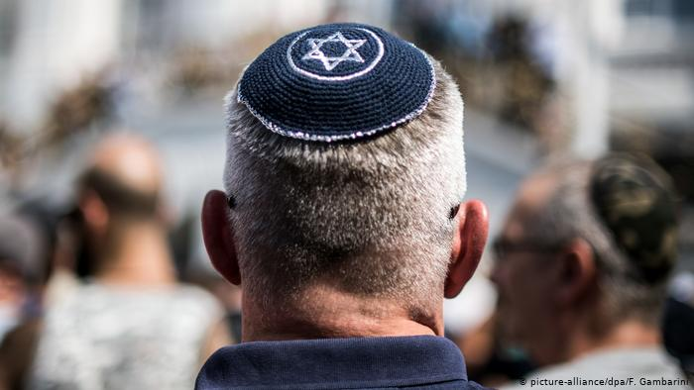
Antisemitizm
Antisemitizm, Yahudi insanlara qarşı ayrımcılıq, nifrət və ya düşmənçilik bəyan edən bir mövqe və ya inam sistemi təşkil edir. Bu cür ayrımcılıq və ya nifrət, Yahudi şəxslərinə, mədəniyyətinə və ya dini inam vətəndaşlığına yönəlmiş ola bilər. Antisemitizm tarix boyu bir çox müxtəlif şəkildə ortaya çıxıb və Yahudi cəmiyyətlərinə qarşı ayrımcılıq, hücumlar və soyqırımlara gətirib çıxarmışdır.

Slide 3
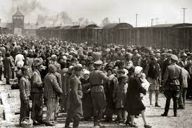
Antisemitizmin yaranma tarixi
Antisemitizmin tarixi Orta Əsrdən başlayaraq müasir dövrlərədək uzanır. Ən məşhur və qorxunc nümunələrdən biri, Nazi Almaniyanın Yahudi Soyqırımı (Holokost) zamanı həyata keçirdiyi Yahudi əleyhinə soyqırımdır. Bu hadisə, təşkilatlı şəkildə təxminən altı milyon Yahudinin öldürülməsinə səbəb olmuş və insan hüquqları pozuntuları tarixində ən böyük nümunələrdən biri kimi qiymətləndirilir.

Slide 4
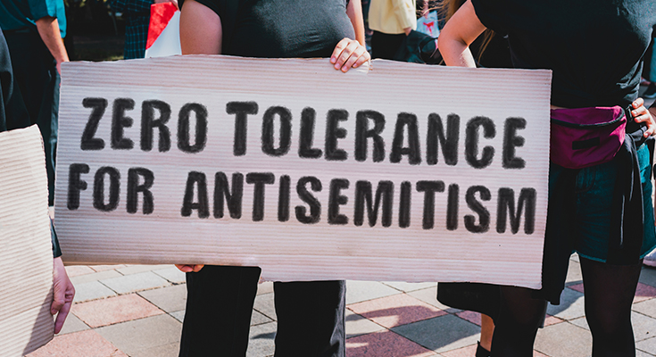
Antisemitizmin növləri
Antisemitizm fərqli şəkillərdə və növlərdə ortaya çıxa bilər :
1 . Dini Antisemitizm
2 . Sosial Antisemitizm
3 . Siyasi Antisemitizm
4 . Holokost İnkarı
5 . Yahudi Əleyhinə Komplolar
6 . Vandalizm və Şiddət
7 . İnternet və Sosial Media Antisemitizmi
8 . Yahudi Diasporası Qarşıtlığı

Slide 5
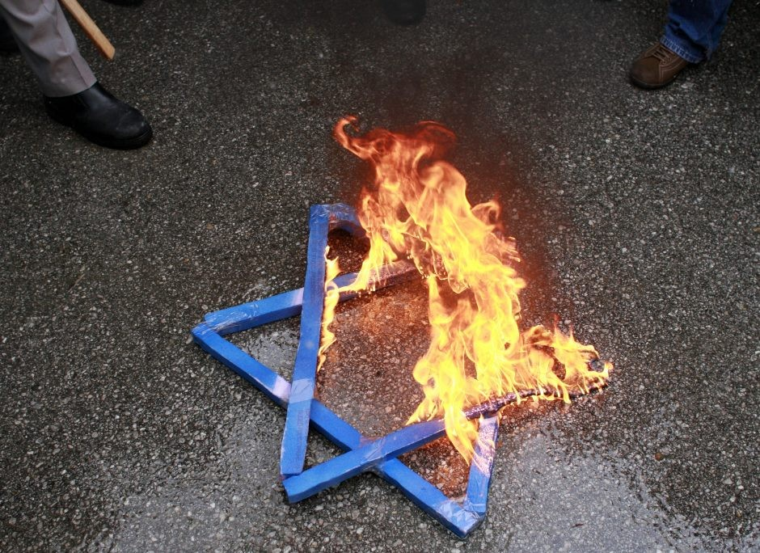
Dini Antisemitizm
Bu növ antisemitizm, Yahudi dinini hədəfə alır. Yahudi dini inanclarına və ibadətlərinə qarşı ayrımcılıq və ya tənqid içərir. Bu, Yahudilərin dini ibadətlərini və ya rituallarını məqsədə uyğun olaraq həyata keçirərək baş verə bilər.

Slide 6

Sosial Antisemitizm
Bu növ antisemitizm, Yahudi cəmiyyətini və ya mədəniyyətini hədəfə alır. Yahudilərə qarşı steriotiplər, önyargılar və ya ayrımcı münasibətlər içərə bilər. Məsələn, "Yahudilərin iqtisadiyyatı nəzarət etdiyi" kimi yaygın yanlış inanclar sosial antisemitizmin bir hissəsi ola bilər.

Slide 7
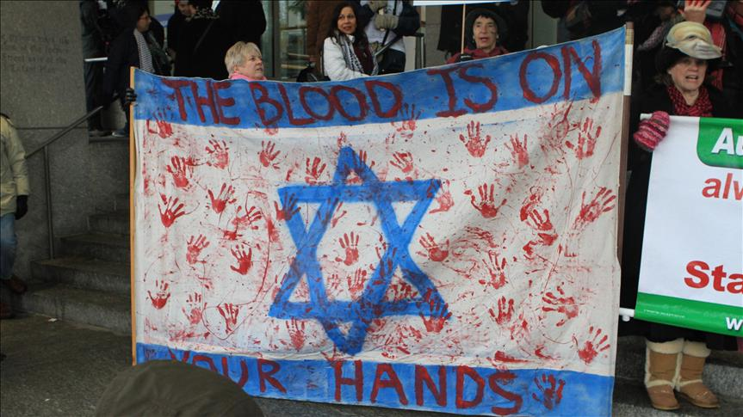
Siyasi Antisemitizm
Bu növ antisemitizm, Yahudi insanların siyasi fəaliyyətlərini və ya siyasi liderlik rollərini hədəfə alır. Bu növ antisemitizm, Yahudi fərdlərini və ya qruplarını siyasi olaraq itibarsızlaşdırmağa və ya təcrid etməyə nail ola bilər.

Slide 8
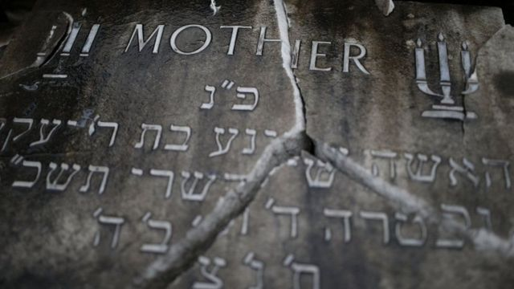
Holokost İnkarı
Holokost'un (Yahudi Soyqırımı) realliyini inkar edənlər bu növ antisemitizmə sahibdirlər. Holokost tarixi sənədlənmiş və dünya tərəfindən qəbul edilmiş böyük bir insanlıq faciəsidir.

Slide 9
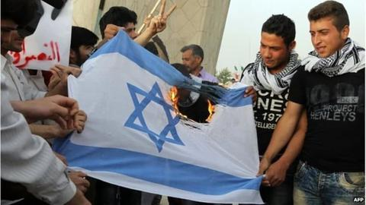
Yahudi Əleyhinə Komplolar
Bu növ antisemitizm, Yahudiləri gizli komploların bir hissəsi kimi təsvir edir. Bu komplolar genelliklə cəmiyyətin və ya dünya hadisələrinin arxasındakı səbəb kimi Yahudiləri təmsil edir.

Slide 10
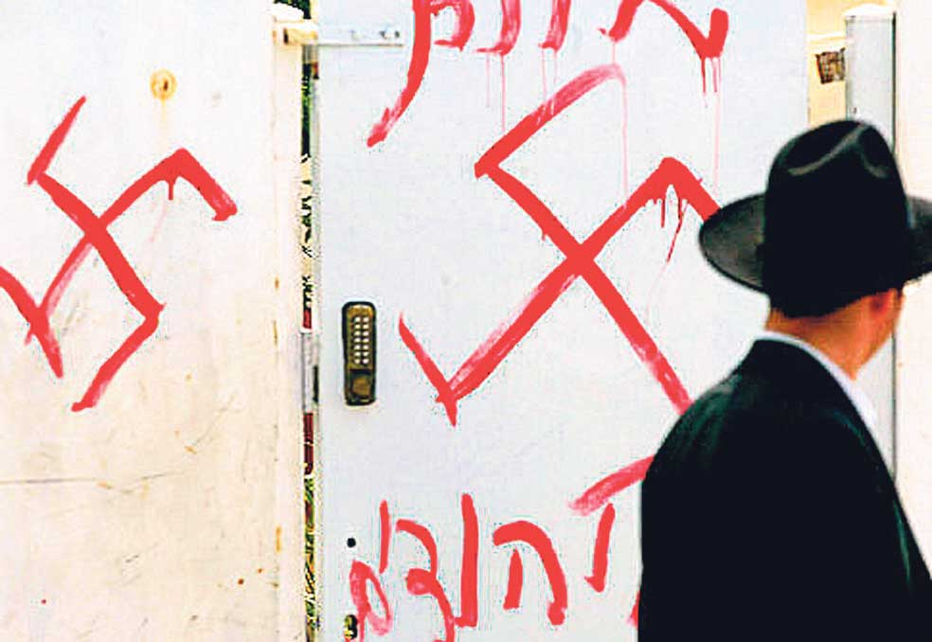
Vandalizm və Şiddət
Antisemitizmin ən şiddətli növləri, fiziki hücumları içərə bilər və bu növ fəaliyyətlər Yahudi cəmiyyətlərini təhlükədə qoyabilir.

Slide 11
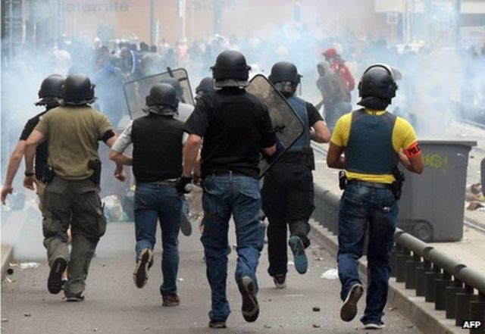
İnternet və Sosial Media Antisemitizmi
İnternet və sosial media platformları, antisemitik məzmunların yayılması üçün bir sahə təmin edə bilər. Bu, ayrımcılığı təşvik edən ifadələri, qrafikləri və komplo teoriyalarını içərə bilər.

Slide 12
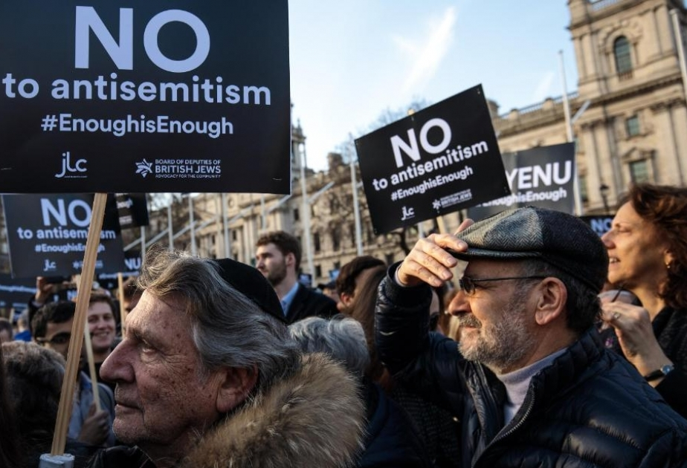
Yahudi Diasporası Qarşıtlığı
Bəzi antisemit inancları, Yahudi diasporasını (Yahudi cəmiyyətlərinin dünya çapında dağılması) hədəfə alır. Bu, Yahudi cəmiyyətlərini öz cəmiyyətlərinə qarşı yadşımağa və ya təcrid etməyə məqsəd qoya bilər.

